Slide 1

Lab Book 3.0 Circuits and Compact Models
Student:

Slide 2
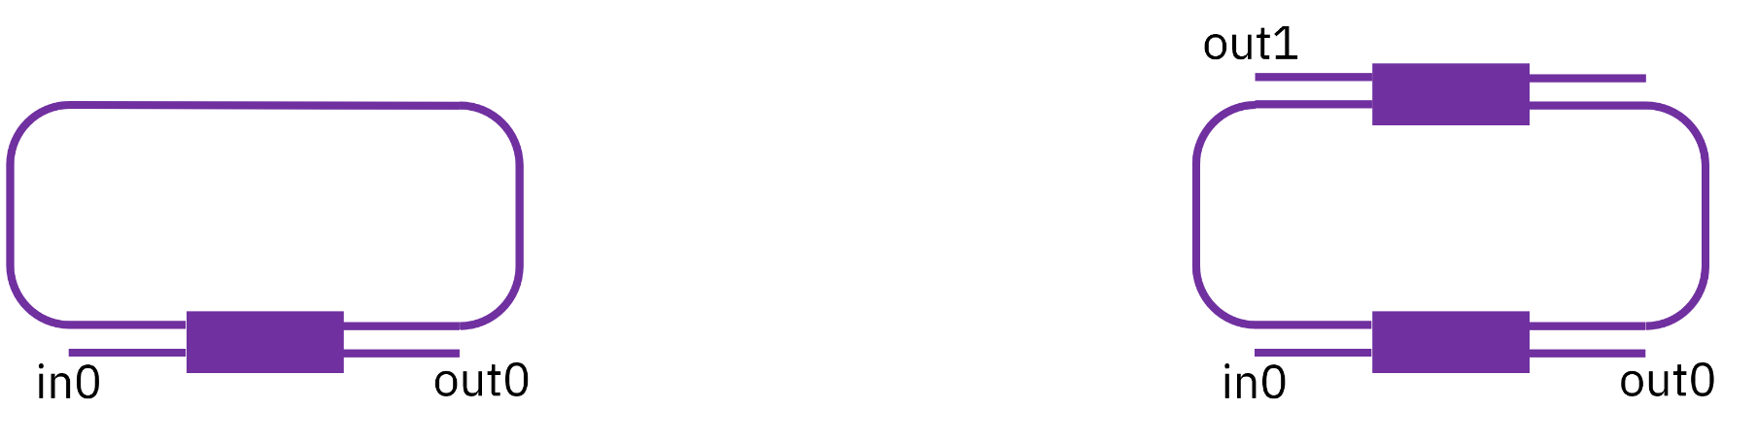
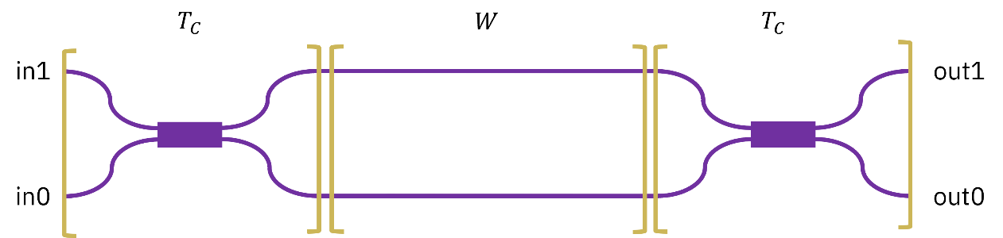
Instructions General
SCRIPTS
From GitHub →
Fork the repo: https://github.com/cccanvas-upv/cifoin-lab3.git
Clone the repo using VSCode
Run the Jupyter Notebook:
CIRCUITS_&_COMPACT_MODELS.ipynb
Devices to be studied:
Mach-Zehnder Interferometer (MZI)
Ring Resonators (RR)

Slide 3
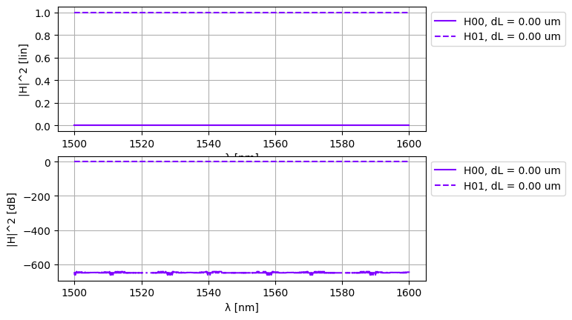
Learning outcome #1a – Perfectly balanced MZI
INSTRUCTOR:
Present Python and GDSFactory implementation of the Compact Models and Circuit Model
Describe how to simulate usin SAX library
Describe the outputs.
ALL EXAMPLE #1:
wvl [1500-1600] step 0.001
dL = 0
Kin = Kout = 0.5 for all wvl
MZI transfer functions
Paste plot here
En un interferómetro Mach-Zehnder perfectamente balanceado, ambos brazos poseen la misma longitud óptica, lo que elimina cualquier diferencia de fase entre las señales. Al emplear acopladores 50:50 (K = 0.5), la potencia de entrada se divide equitativamente y, al recombinarse, las ondas interfieren de forma pura. Como se observa en la imagen, la salida constructiva presenta una transmisión unitaria (∣H∣2≈1, 0 dB) y la salida destructiva presenta una transmisión prácticamente nula (∣H∣2≈0, valores muy negativos en dB). Además, al no existir diferencia de longitud entre los brazos, la respuesta no depende de la longitud de onda, por lo que la transmisión permanece constante entre 1500 nm y 1600 nm.

Slide 4
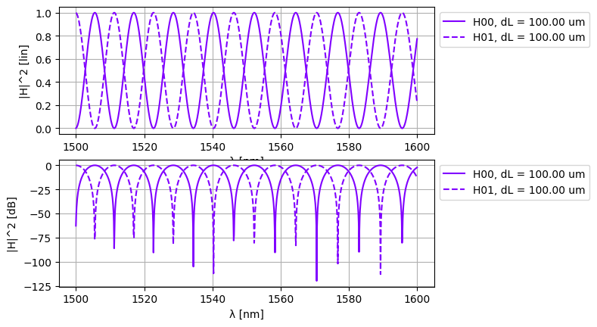
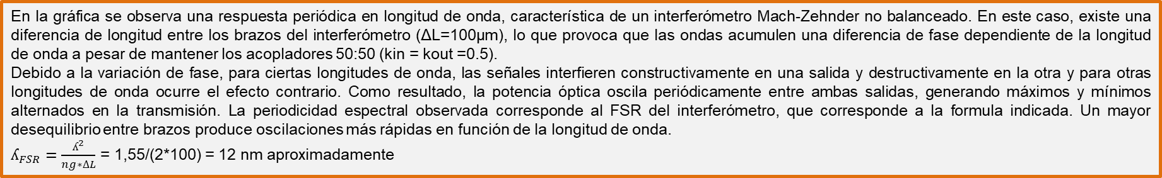
Learning outcome #1b – Unbalanced MZI
HINTS:
wvl [1500-1600] step 0.001
dL = 100 µm
Kin = Kout = 0.5 for all wvl
MZI transfer functions
Paste plot here
En la gráfica se observa una respuesta periódica en longitud de onda, característica de un interferómetro Mach-Zehnder no balanceado. En este caso, existe una diferencia de longitud entre los brazos del interferómetro (ΔL=100μm), lo que provoca que las ondas acumulen una diferencia de fase dependiente de la longitud de onda a pesar de mantener los acopladores 50:50 (kin = kout =0.5).
Debido a la variación de fase, para ciertas longitudes de onda, las señales interfieren constructivamente en una salida y destructivamente en la otra y para otras longitudes de onda ocurre el efecto contrario. Como resultado, la potencia óptica oscila periódicamente entre ambas salidas, generando máximos y mínimos alternados en la transmisión. La periodicidad espectral observada corresponde al FSR del interferómetro, que corresponde a la formula indicada. Un mayor desequilibrio entre brazos produce oscilaciones más rápidas en función de la longitud de onda.
$ʎ_{FSR}=\frac{ʎ^{2}}{ng∗∆L}$ = 1,55/(2*100) = 12 nm aproximadamente

Slide 5
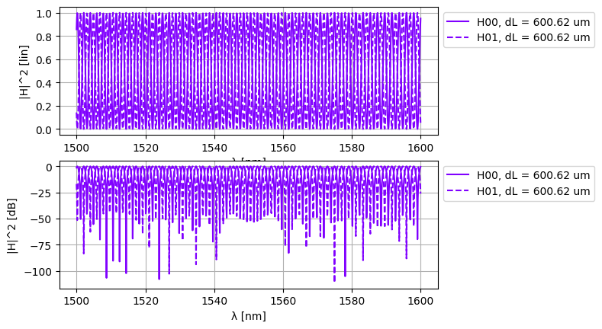

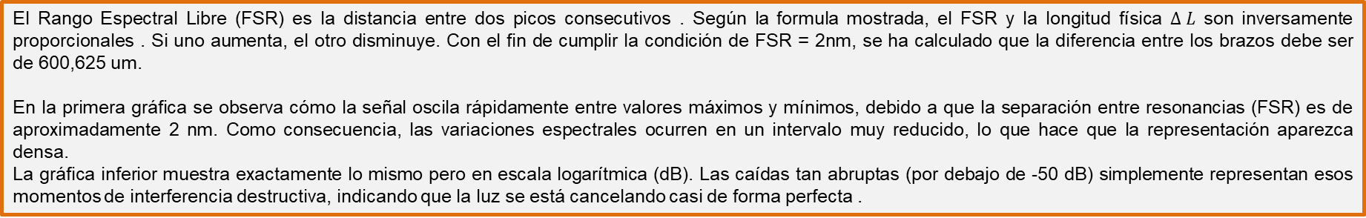

Learning outcome #2 – MZI Design
Design a MZI with FSR = 2 nm at 1550 nm
Hints:
wvl [1500-1600] step 0.001
dL = ? µm calculate for FSR = 2 nm
Ka = Kb = 0.5 for all wvl
$$∆ L=\frac{ʎ^{2}}{ng∗ʎ_{FSR}}$$
MZI transfer functions
Paste plot here
$∆$L = 1550^2/(2*2)= 600,625 um
El Rango Espectral Libre (FSR) es la distancia entre dos picos consecutivos . Según la formula mostrada, el FSR y la longitud física $∆ L$son inversamente proporcionales . Si uno aumenta, el otro disminuye. Con el fin de cumplir la condición de FSR = 2nm, se ha calculado que la diferencia entre los brazos debe ser de 600,625 um.
En la primera gráfica se observa cómo la señal oscila rápidamente entre valores máximos y mínimos, debido a que la separación entre resonancias (FSR) es de aproximadamente 2 nm. Como consecuencia, las variaciones espectrales ocurren en un intervalo muy reducido, lo que hace que la representación aparezca densa.
La gráfica inferior muestra exactamente lo mismo pero en escala logarítmica (dB). Las caídas tan abruptas (por debajo de -50 dB) simplemente representan esos momentos de interferencia destructiva, indicando que la luz se está cancelando casi de forma perfecta .

Slide 6
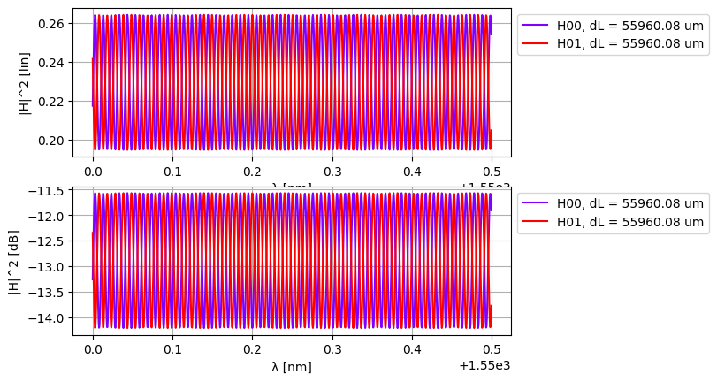
Learning outcome #3 – Delay imbalance with loss
Fringe visibility
Hints:
wvl [1550-1550.5] step 0.0000005
Silicon waveguide model:
n_eff = 2.38,
n_g = 4.25,
D=0,
L_base=1000
dL = L_base + 55960.0840224255;
loss = 4 dB / cm
Case 1. Simulate for Ka = Kb = 0.5 for all wvl
Case 2. Simulate for Ka=0.1 for all wvl
Kb=0.5 for all wvl
MZI transfer functions
Paste plot here
En la gráfica superior (escala lineal), la potencia transmitida ya no oscila entre el mínimo absoluto de 0 y el máximo de 1, sino que fluctúa débilmente entre valores aproximados de 0.20 y 0.26. Según la teoría de interferencia de dos ondas, para lograr una cancelación perfecta (un cero de potencia), ambas ondas recombinadas deben tener amplitudes idénticas . Debido a la gigantesca diferencia de longitud, la luz que viaja por el brazo largo sufre una atenuación masiva en comparación con el brazo corto . Al llegar al segundo acoplador, la onda del brazo largo es tan débil que no logra cancelar significativamente a la onda del brazo corto, reduciendo drásticamente la "visibilidad" del patrón de interferencia.
La gráfica inferior muestra exactamente el mismo fenómeno en escala logarítmica (dB). A diferencia de los MZI ideales o sin pérdidas donde los nulos pueden desplomarse por debajo de los 50 dB , en este caso los valles apenas alcanzan los 14 dB y los picos se quedan en -11.5 dB. Esto evidencia una Relación de Extinción (Extinction Ratio) paupérrima, de apenas unos 2.5 dB de profundidad. Esto demuestra visualmente que utilizar acopladores 50:50 es una estrategia ineficaz cuando los brazos del interferómetro experimentan niveles de atenuación muy asimétricos.

Slide 7
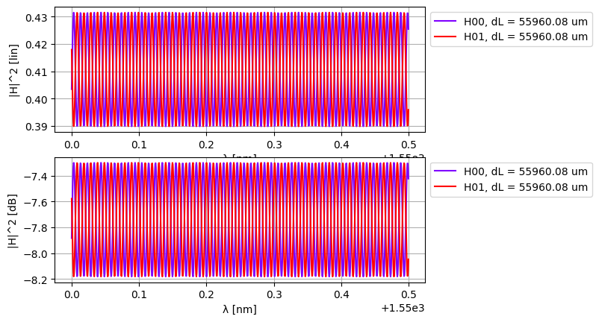
Learning outcome #3 – Delay imbalance with loss
Caso 2
En el Caso 2, la potencia transmitida en escala lineal muestra una oscilación débil, variando apenas entre 0.39 y 0.43. Al emplear un acoplador de entrada asimétrico (Ka = 0.1), la potencia óptica se distribuye de forma muy desigual desde el principio (90% / 10%) . Dado que la teoría dicta que la interferencia destructiva total requiere que las ondas superpuestas posean intensidades idénticas (I1 = I2) , la suma de este reparto asimétrico inicial y la altísima atenuación acumulada por el brazo de retardo largo imposibilita casi por completo la cancelación de la señal al recombinarse.
La gráfica inferior en escala logarítmica evidencia el profundo deterioro funcional de esta configuración. Las fluctuaciones de potencia apenas oscilan entre unos -7.3 dB (picos) y -8.2 dB (valles). Esto arroja una Relación de Extinción (ER) inferior a 1 dB, lo cual representa un desempeño mucho más deficiente que los approx 2.5 dB obtenidos en el Caso 1.

Slide 8
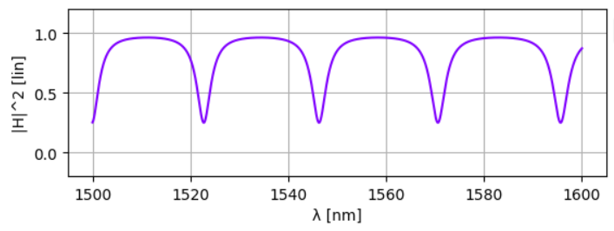
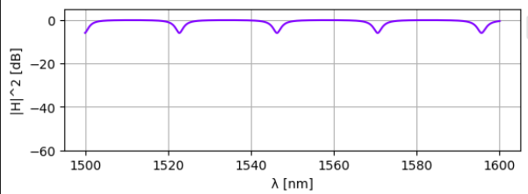

Learning outcome #4 – Ring Resonator
Single ring resonator – most simple case Constant coupler K (no wavelength variation)
La función de transferencia de un resonador en anillo simple se caracteriza por presentar caídas de transmisión estrechas y periódicas. Estos valles ocurren cuando la luz cumple la condición de fase y entra en resonancia dentro de la cavidad circular, quedando atrapada y reduciendo drásticamente la potencia óptica en el puerto de salida.
La distancia espectral entre estas resonancias consecutivas se denomina Rango Espectral Libre (FSR) y es inversamente proporcional al perímetro del anillo; es decir, si aumentamos el tamaño de la cavidad, la separación entre los valles será menor. Para un dispositivo con un perímetro de 50 µm (Lr), un índice de grupo de 2.0 (ng) y una longitud de onda central de 1.55 µm (lambda), el valor teórico se define mediante la siguiente ecuación FSR = lambda^2/ng*Lr
Al aplicar esta fórmula obtenemos un FSR = 1.55^2/2 *50 = 0.024um, lo que equivale a 24.03 nm. Este resultado numérico confirma lo observado en la gráfica, coincidiendo con la separación constante que existe entre los mínimos de transmisión simulados.

Slide 9
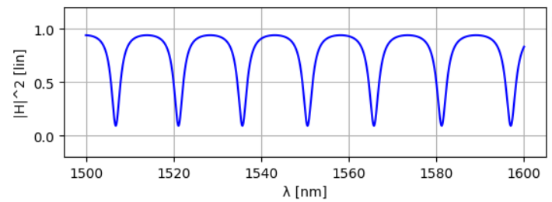
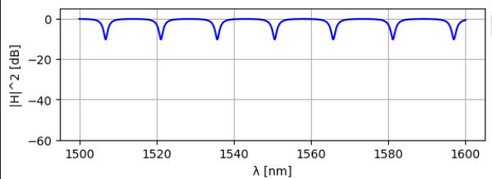

Learning outcome #5 – Ring resonator design
Design the perimeter for a FSR = 15 nm.
El diseño fija el perímetro del resonador en 80.08 µm para alcanzar un FSR objetivo de 15 nm, un espaciado espectral que se verifica claramente en la simulación. Cabe destacar que el coeficiente de acoplo (K) no afecta al FSR, sino que su función es modular la profundidad y anchura de las caídas de transmisión (resonancias).
Al operar con un coeficiente de acoplo de K = 0.5, la respuesta espectral obtenida en la simulación arroja una Relación de Extinción (ER) de 10.12 dB.
Finalmente, para alcanzar la condición ideal de acoplo crítico, sería necesario calibrar el valor de K para que la luz inyectada iguale exactamente las pérdidas por cada vuelta en el anillo. Esto generaría una interferencia destructiva casi perfecta a la salida, hundiendo la transmisión mínima hacia cero y maximizando drásticamente la relación de extinción.

Slide 10
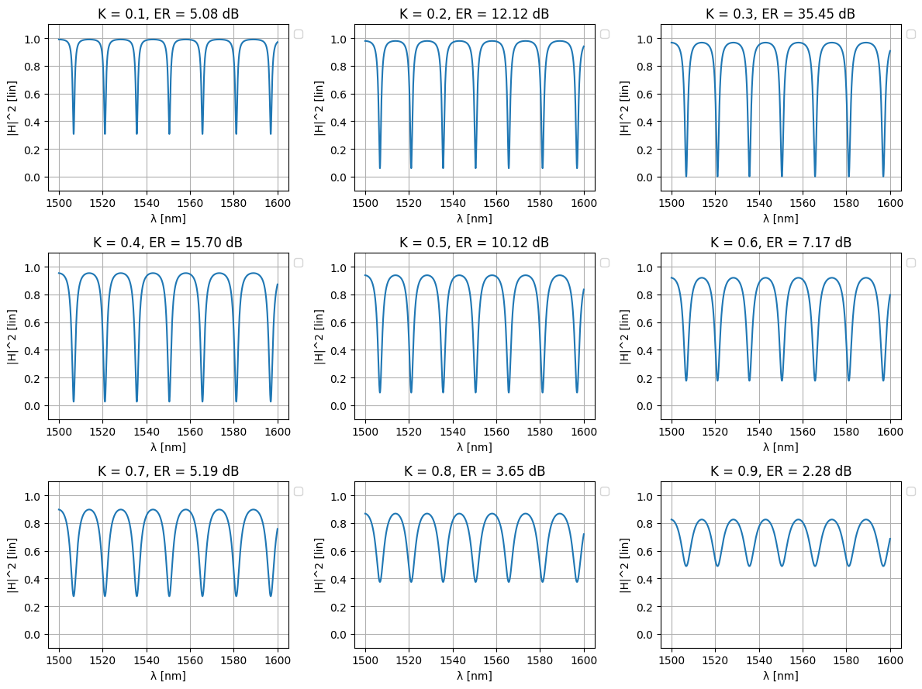
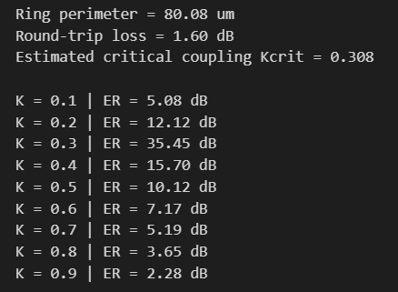
Learning outcome #6a – Effect of K
Change K value between 0.1 and 0.9 in steps of 0.1

Slide 11
Learning outcome #6a – Effect of K
Change K value between 0.1 and 0.9 in steps of 0.1
El coeficiente de acoplo (K) es el parámetro que controla directamente la profundidad y anchura de las resonancias. Atendiendo a su valor, el comportamiento del anillo se clasifica en tres regímenes:
Régimen subacoplado (K < K critico): Entra poca luz al resonador, lo que genera valles de transmisión poco profundos y un ER bajo.
Acoplo crítico (K aprox. K critico): El cálculo teórico para este diseño establece que K critico = 1 - a^2 = 0.308. El valor simulado más cercano a esta condición ideal es K = 0.3, donde se logra una interferencia destructiva óptima y la relación de extinción alcanza su máximo teórico con un valor de 35.45 dB.
Régimen sobreacoplado (K > K critico): Al inyectar un exceso de luz superando el punto crítico, los mínimos de transmisión se vuelven más anchos y menos profundos, provocando que la ER vuelva a disminuir.
Por lo tanto, la simulación con un coeficiente de K = 0.3 es la que mejor representa el acoplo crítico de nuestro sistema.

Slide 12
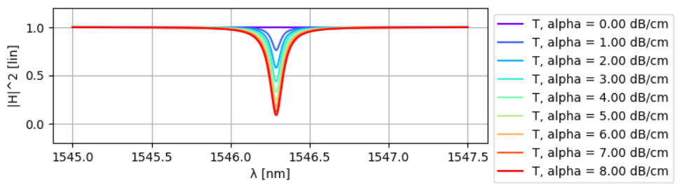
Learning outcome #6b – Effect of loss
Change losses value between 0 and 8 dB/cm in steps of 1
Al mantener el coeficiente de acoplo fijo y variar las pérdidas de propagación (alpha), el FSR no cambia, pero sí lo hace el contraste de las resonancias:
Bajas pérdidas (0 a 2 dB/cm): El anillo está sobreacoplado. La cantidad de luz inyectada supera con creces a las bajas pérdidas internas, produciendo valles de transmisión muy poco profundos.
Altas pérdidas (8 dB/cm): Al aumentar la atenuación interna, las resonancias se pronuncian progresivamente, alcanzando una Relación de Extinción (ER) máxima de 10.63 dB.
En conclusión, el escenario con alpha = 8 dB/cm es el que más se aproxima a la condición de acoplo crítico de todos los evaluados. Sin embargo, dado que la transmisión mínima no cae completamente a cero, el sistema no llega a alcanzar la interferencia destructiva perfecta.

Slide 13

Thank you

